Slide 1
TIẾNG VIỆT LỚP 3
ÔN TẬP CUỐI HỌC KÌ 1
(TIẾT 1+2)

Slide 2
Thứ ba ngày 3 tháng 1 năm 2023 Tiếng Việt Ôn tập và đánh giá cuối học kì ( tiết 1+2)

Slide 3
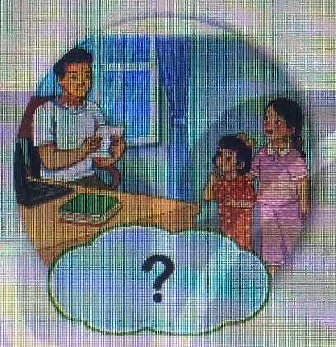
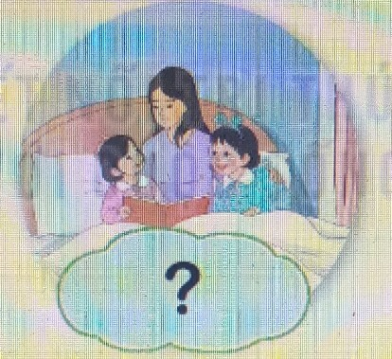
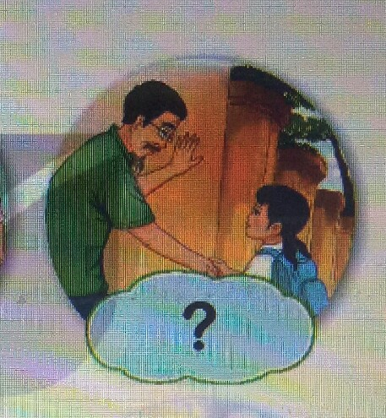
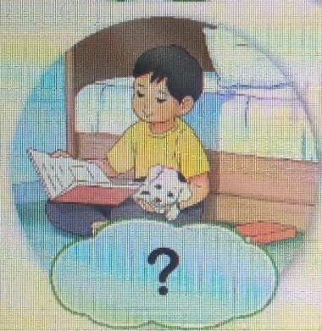
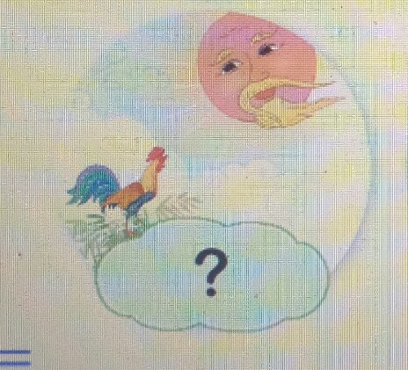
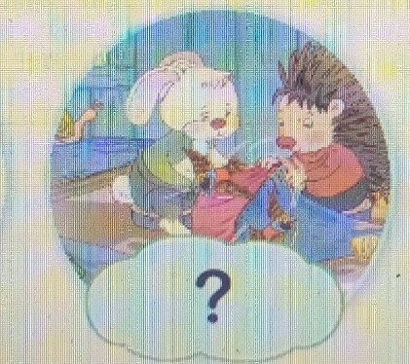
1. Xem tranh đoán tên bài đọc
Tia nắng bé nhỏ
Trò chuyện cùng mẹ
Để cháu nắm tay ông
Những ngọn Hải đăng
Bạn trong nhà
Đi tìm mặt trời
Những chiếc áo ấm

Slide 4
2. Đọc một trong các bài trên và nêu cảm nghĩ về nhân vật mà em yêu thích

Slide 5
3. Đọc kĩ câu ca dao, tìm từ ngữ theo yêu cầu, tìm từ ngữ thuộc một trong hai nhóm:
Câu | Từ ngữ chỉ sự vật | Từ ngữ chỉ đặc điểm

Slide 6
3. Đọc kĩ câu ca dao, tìm từ ngữ theo yêu cầu, tìm từ ngữ thuộc một trong hai nhóm:
Câu | Từ ngữ chỉ sự vật | Từ ngữ chỉ đặc điểm
1 | Chuồn chuồn. bờ ao | Thấp, cao
2 | Non , biển, sào | Cao, sâu, cạn
3 | Dòng sông, bên bồi, bên lở | Đục, trong
4 | Trăng, sao, núi, đồi | Mờ, tỏ, lở, cao

Slide 7
4: Tìm từ có nghĩa trái ngược nhau trong mỗi câu ca dao ở bài tập trên:
 | Câu ca dao, tục ngữ | Từ ngữ trái nghĩa
1 | Chuồn chuồn bay thấp, mưa ngập bờ ao. Chuồn chuồn bay cao, mưa rào lại tạnh. | Thấp, cao
2 | Nên non mới biết non cao Xuống biển cầm sào mới biết cạn, sâu. | Nên- xuống; cạn- sâu
3 | Dòng sông bên lở, bên bồi Bên lở thì đục, bên bồi thì trong. | Lở- bồi; đục- trong
4 | Trăng mờ còn tỏ hơn sao Dẫu rằng núi lở còn cao hơn đồi. | Mờ-tỏ

Slide 8
5. Chọn từ ngữ chỉ đặc điểm thay cho ô trống. ( im ắng, róc rách, cao vút, tự tin, vàng rực)
a. Ngọn tháp .......
cao vút
vàng rực
b. Ánh nắng ............. trên sân trường.
im ắng
c. Rừng ........... , chỉ có tiếng suối ..... .
róc rách
d. Lên lớp 3, bạn nào cũng .... hơn.
tự tin

Slide 9
6. Đặt 1-2 câu về cảnh vật nơi em ở, có từ ngữ chỉ đặc điểm.
Ví dụ 1: Vào buổi sáng, khi mặt trời chưa lên, khi cánh đồng còn chìm trong sương mờ, các bác nông dân đã cặm cụi làm việc. Trên đường, đông đúc các em học sinh tung tăng đến trường. Buổi sáng cảnh vật quê em thật đẹp.
Ví dụ 2: Ánh nắng vàng rực trên sân trường.

